Slide 1
ИНФОРМАЦИОННАЯ ВСТРЕЧА
В здании Майдаковского сельского клуба
04 октября 2016 года
состоялась информационная встреча с регистратором Южского отдела Управления Федеральной службы государственной регистрации (юстиция) Малаховым О.В. по вопросам
регистрации прав собственности на недвижимое имущество и представителями отдела землеустройства и кадастровой оценки
по вопросам кадастровой оценки имущества.

Slide 2
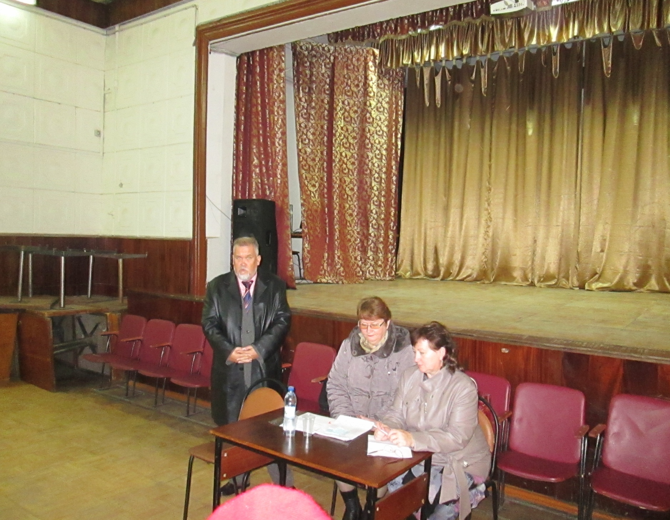

Slide 3
